Slide 1
XỬ LÝ TÍN HIỆU SỐ
Phân tích đặc trưng phổ các nguyên âm của nhiều người nói
Sinh viên thực hiện: Hoàng Quang Hùng
Lớp: 19TCLC_DT2

Slide 2
Nhiệm vụ trong nhóm:
- Xuất phổ băng rộng và đô tần số formant các file tín hiệu:
01MDA, 02FVA, 03MAB, 04MHB
- Nhận xét về sự khác biệt đặc trưng phổ giữa một nguyên âm của các người nói khác nhau

Slide 3

KẾT QUẢ PHỔ BĂNG RỘNG CỦA NGUYÊN ÂM HUẤN LUYỆN

Slide 4

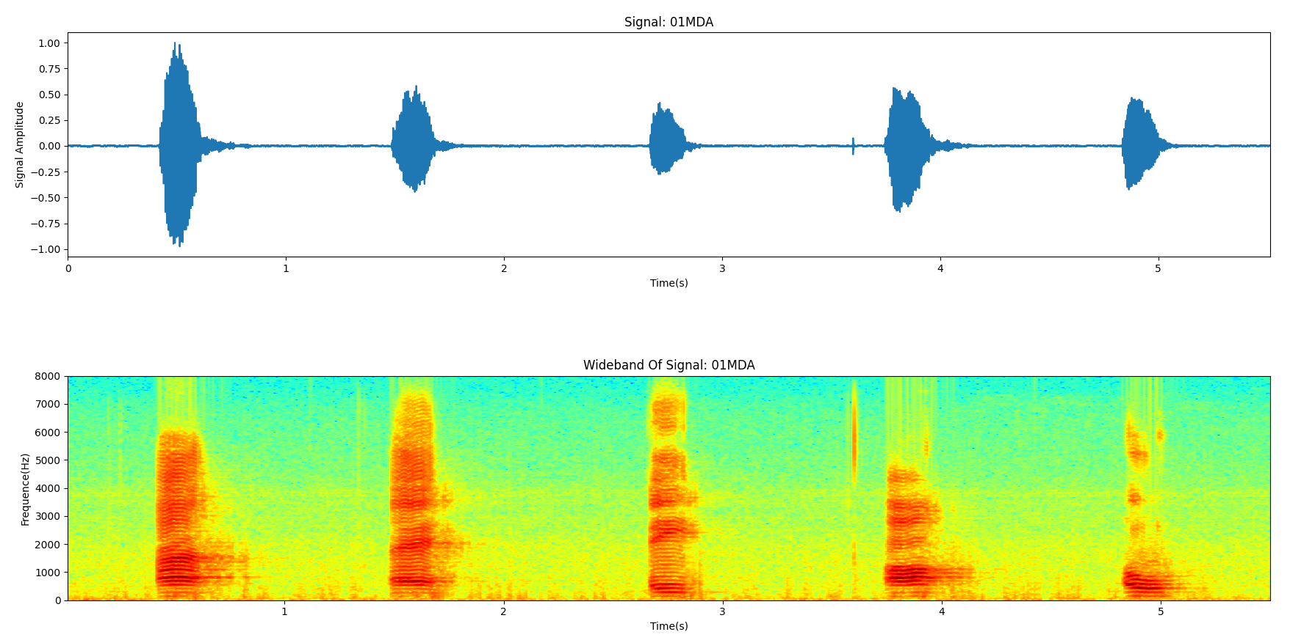
File 01MDA

Slide 5
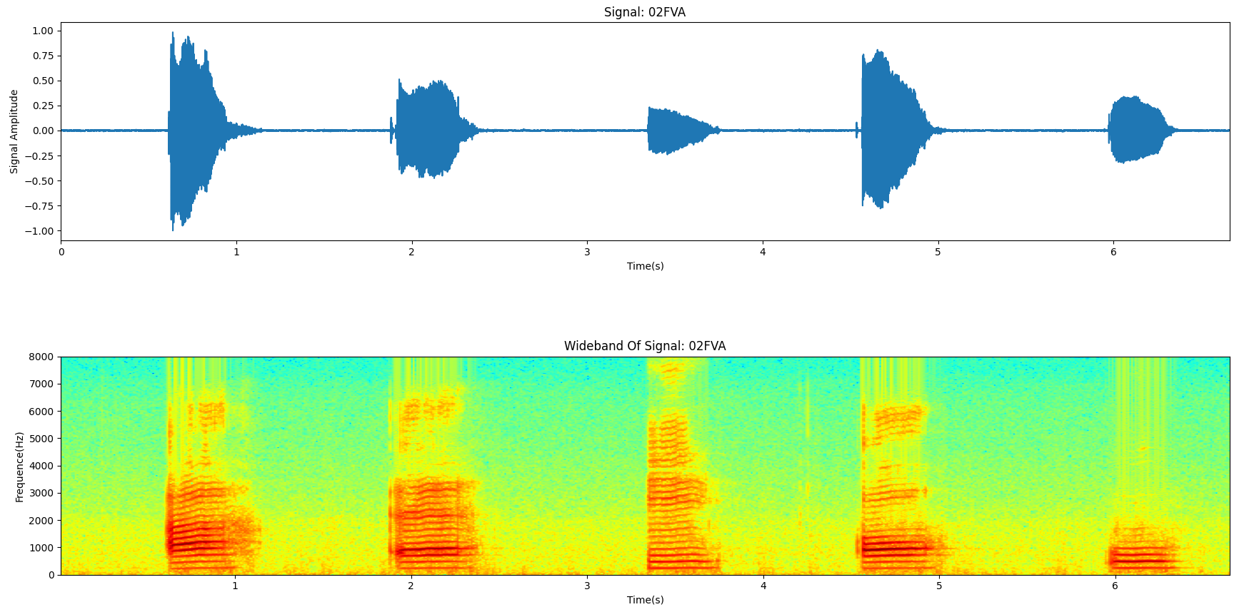
File 02FVA

Slide 6
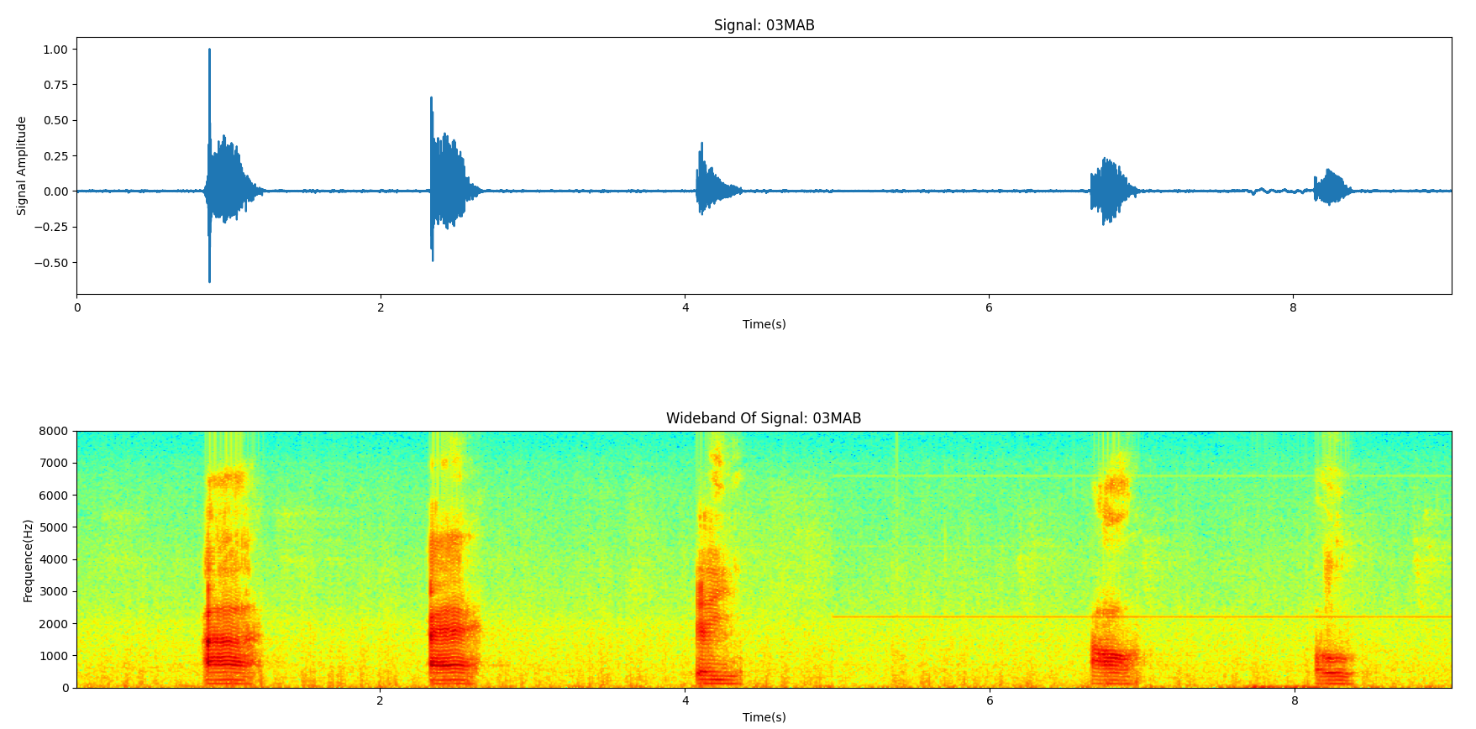
File 03MAB

Slide 7
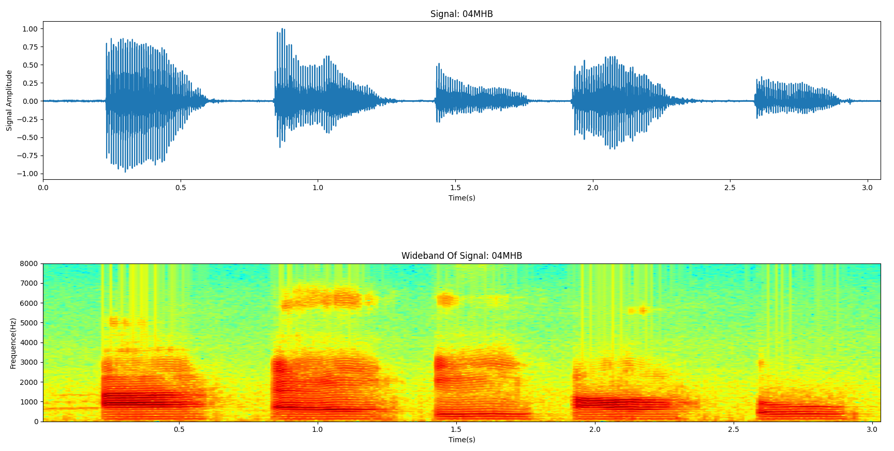
File 04MHB

Slide 8
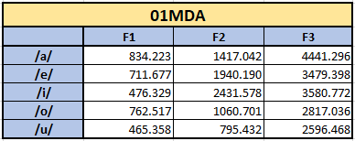
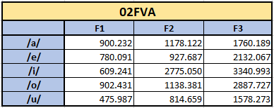
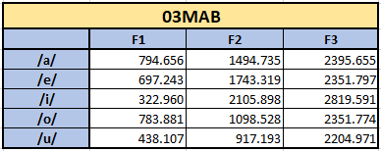
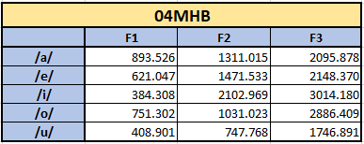
BỘ 3 TẦN SỐ FORMANT MỖI NGUYÊN ÂM CỦA 4 FILE

Slide 9
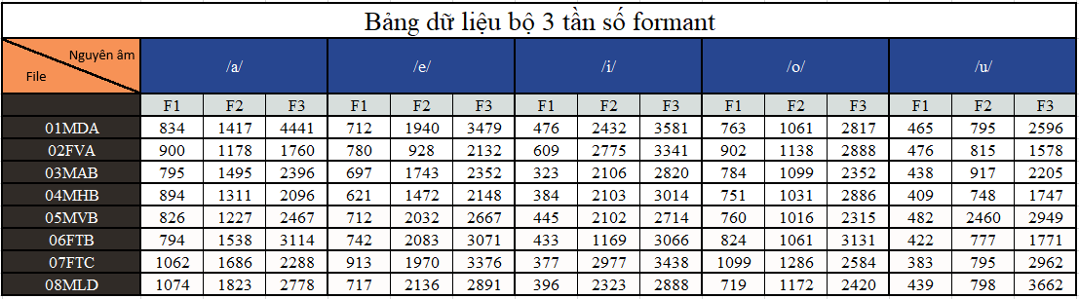
BẢNG DỮ LIỆU BỘ 3 TẦN SỐ FORMANT
MỖI NGUYÊN ÂM CỦA 8 FILE

Slide 10
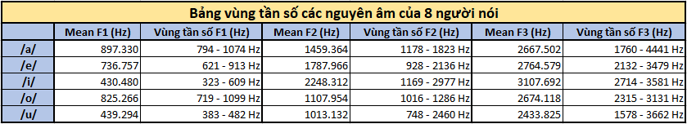
NHẬN XÉT:
- Nguyên âm /a/: mean F1 cao nhất. F1: 794 - 1074 Hz, F2: 1178 - 1823 Hz, F3: 1760 - 4441 Hz
- Nguyên âm /e/: F1: 621 - 913 Hz, F2: 928 - 2136 Hz, F3: 2132 - 3479 Hz
- Nguyên âm /i/: mean F2, F3 cao nhất, mean F1 thấp nhất. F1: 323 - 609 Hz, F2: 1169 - 2977 Hz, F3: 2714 - 3581 Hz

Slide 11
NHẬN XÉT:
- Nguyên âm /o/: F1: 719 - 1099 Hz, F2: 1016 - 1286 Hz, F3: 2315 - 3131 Hz
- Nguyên âm /u/: mean F1, F2, F3 gần như thấp nhất. F1: 383 - 482 Hz, F2: 748 - 2460 Hz, F3: 1578 - 3662 Hz

Slide 12

CẢM ƠN THẦY ĐÃ LẮNG NGHE!

